Slide 1

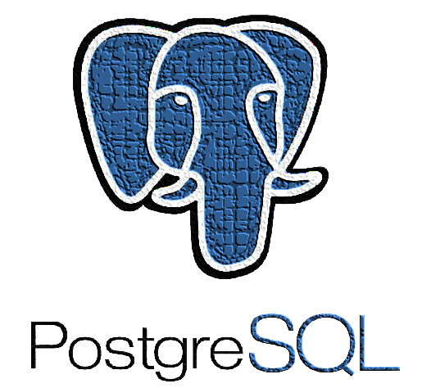
PostgreSQL
A Saga dos Dados Imortais
Heloísa Silva

Slide 2
01
CARACTERÍSTICAS DO POSTGRESQL

Slide 3
CARACTERÍSTICAS DO PSQL
O PostgreSQL é uma escolha confiável para uma variedade de aplicativos, desde pequenos projetos até sistemas empresariais robustos, pois ele é:
Open Source: O PostgreSQL é um sistema de gerenciamento de banco de dados relacional de código aberto.
Conformidade com SQL: Rigorosamente aderente aos padrões SQL ANSI, facilitando a migração de dados e a escrita de consultas compatíveis.
Extensibilidade: Permite aos usuários estender suas funcionalidades através da criação de novos tipos de dados, funções e operadores.
Recursos Avançados: Suporta transações ACID, replicação síncrona e assíncrona, particionamento de tabelas e manipulação eficiente de dados JSON e XML.
Desempenho: Otimizações avançadas de consulta e índices eficientes garantem um desempenho excepcional mesmo em grandes conjuntos de dados.

Slide 4
02
COMANDOS BÁSICOS

Slide 5
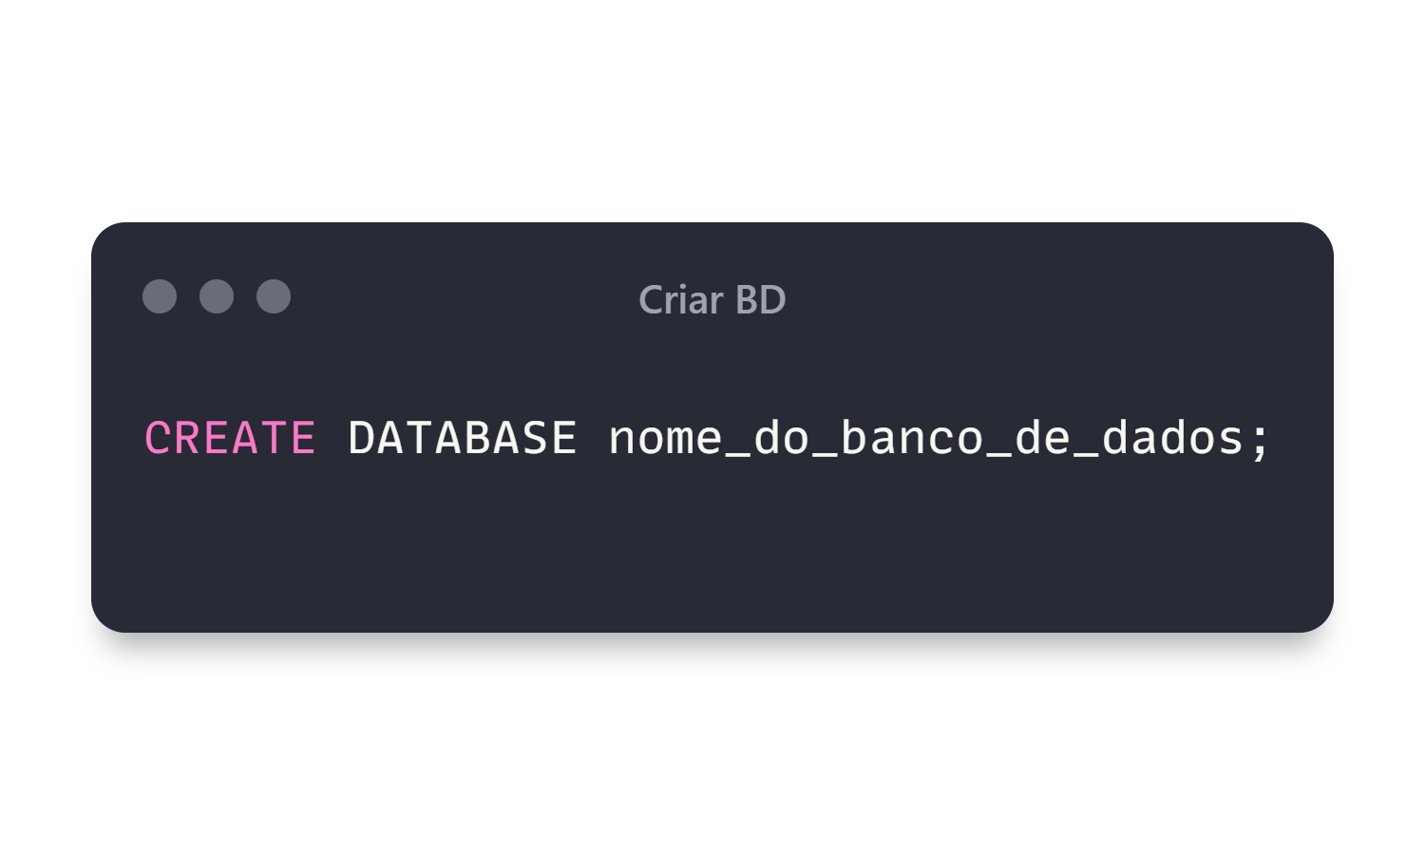
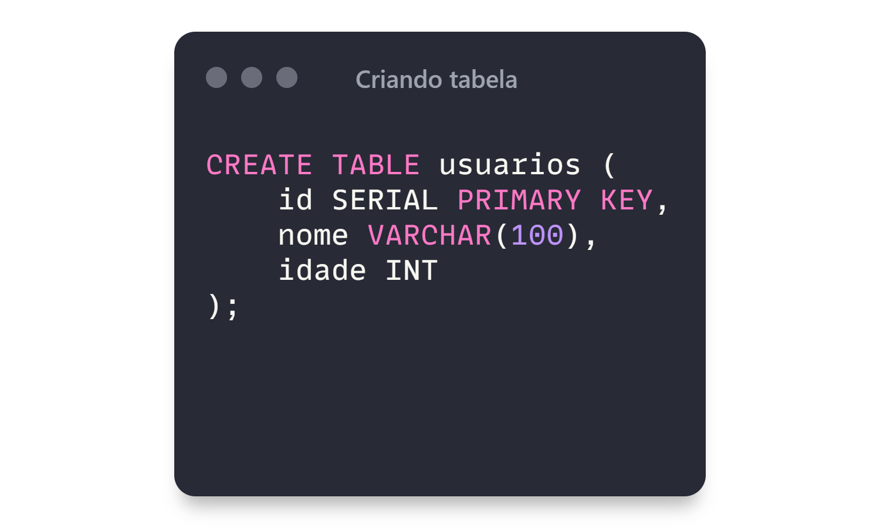
CRIAR BANCO DE DADOS E TABELAS
Para criar um novo banco de dados, utilize o comando CREATE DATABASE seguido pelo nome desejado para o banco de dados.
As tabelas são onde os dados são armazenados. Utilize o comando CREATE TABLE para criar uma nova tabela, especificando os nomes das colunas e seus tipos de dados.

Slide 6
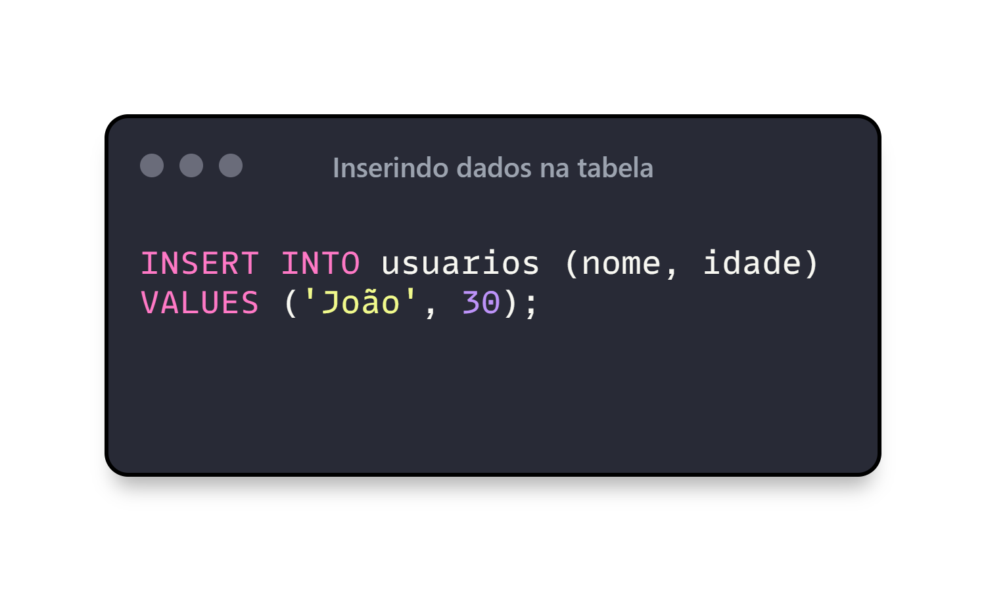
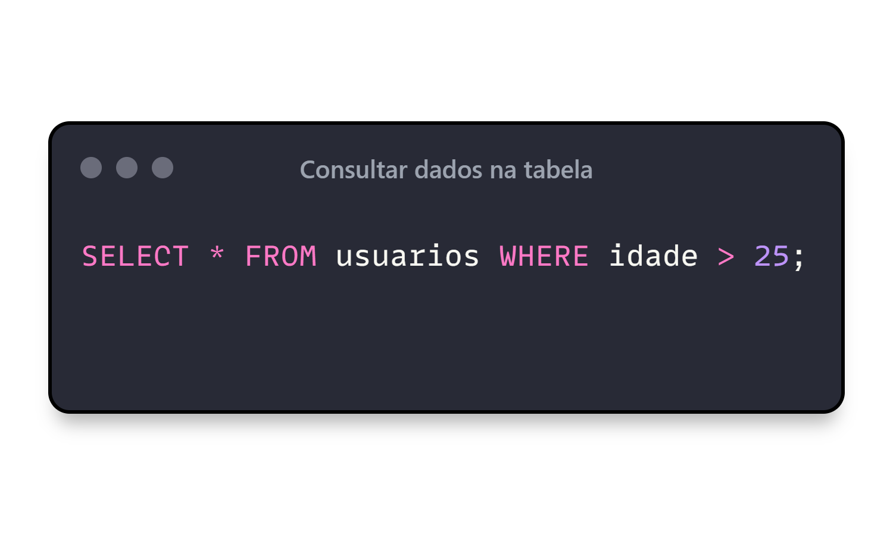
MANIPULAÇÃO DE DADOS
Para inserir dados em uma tabela, utilize o comando INSERT INTO, especificando o nome da tabela e os valores a serem inseridos.
Para recuperar dados de uma tabela, utilize o comando SELECT, especificando as colunas desejadas e, opcionalmente, condições de filtro.

Slide 7
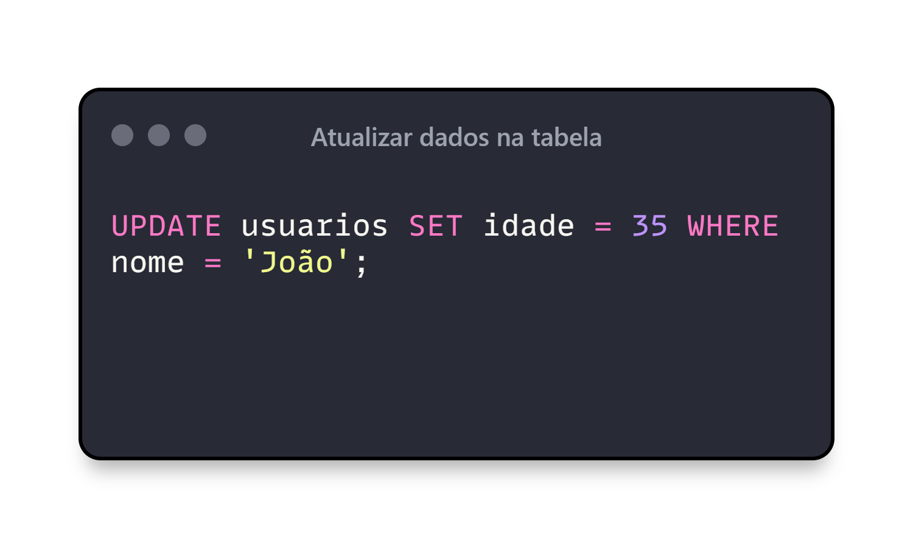
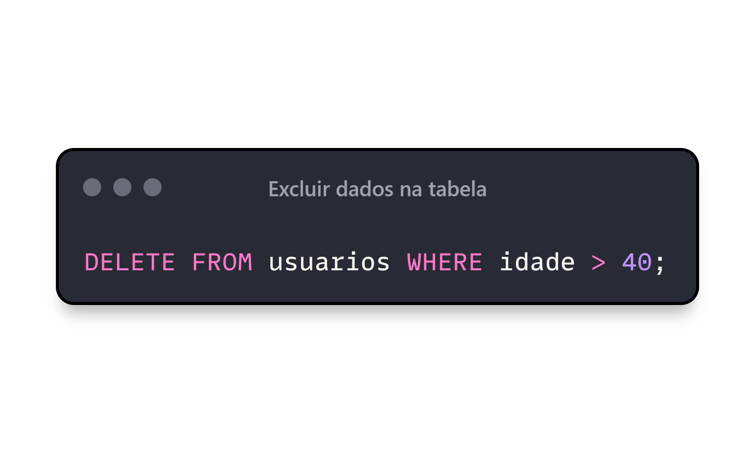
MANIPULAÇÃO DE DADOS
Para atualizar registros em uma tabela, utilize o comando UPDATE, especificando a tabela, os novos valores e, opcionalmente, uma cláusula WHERE para especificar quais registros atualizar..
Para excluir registros de uma tabela, utilize o comando DELETE FROM, especificando a tabela e, opcionalmente, uma cláusula WHERE para especificar quais registros excluir.

Slide 8
03
COMANDOS AVANÇADOS

Slide 9
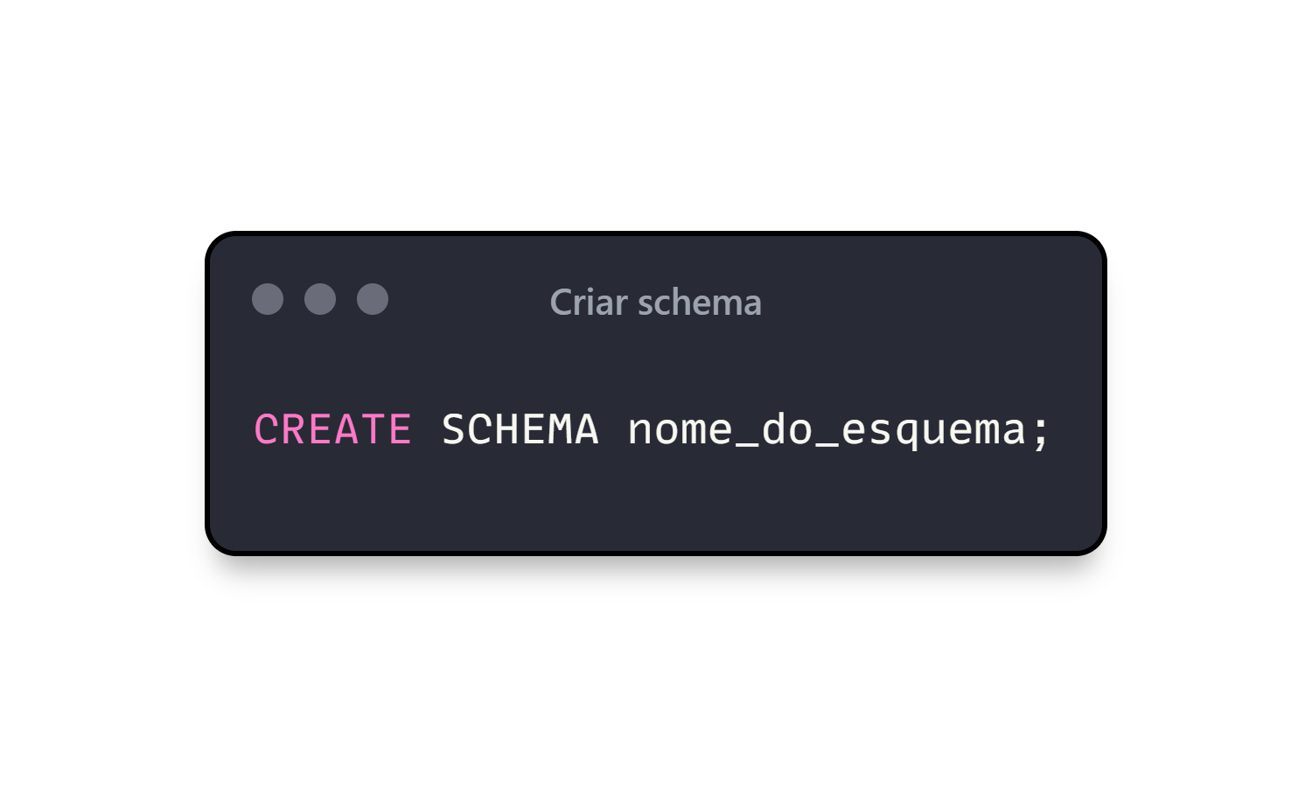
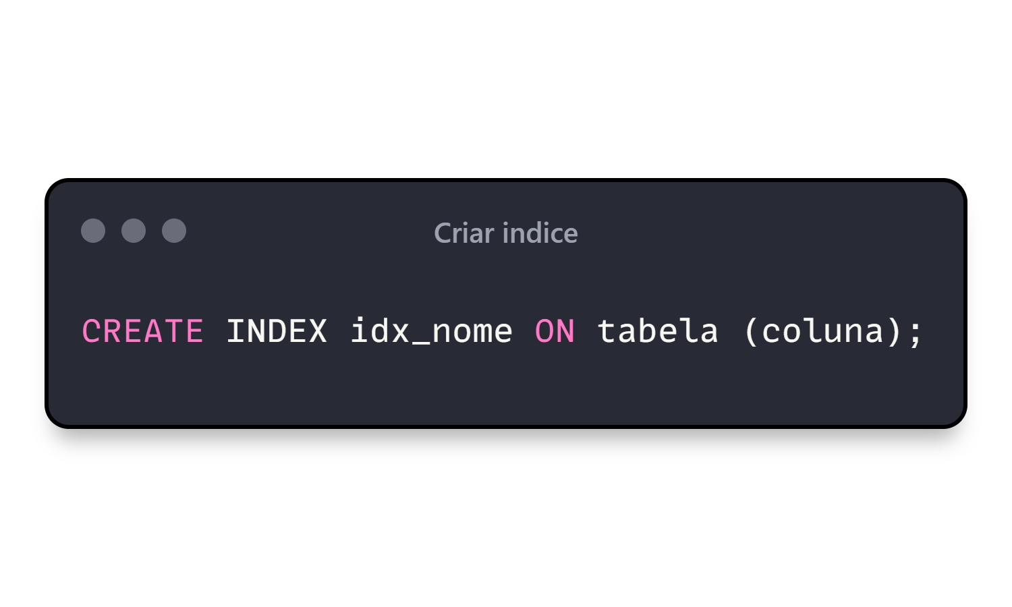
Guia de Comandos PostgreSQL: Conceitos avançados
Criando Schemas e Índices
No PostgreSQL, os esquemas são usados para organizar objetos de banco de dados em grupos lógicos. Eles são úteis para dividir e isolar objetos, evitando conflitos de nome. Para criar um esquema, utilize o comando CREATE SCHEMA.
Os índices são estruturas que aceleram a recuperação de dados em tabelas. Eles podem ser criados em colunas específicas para melhorar o desempenho das consultas. Para criar um índice, utilize o comando CREATE INDEX..

Slide 10
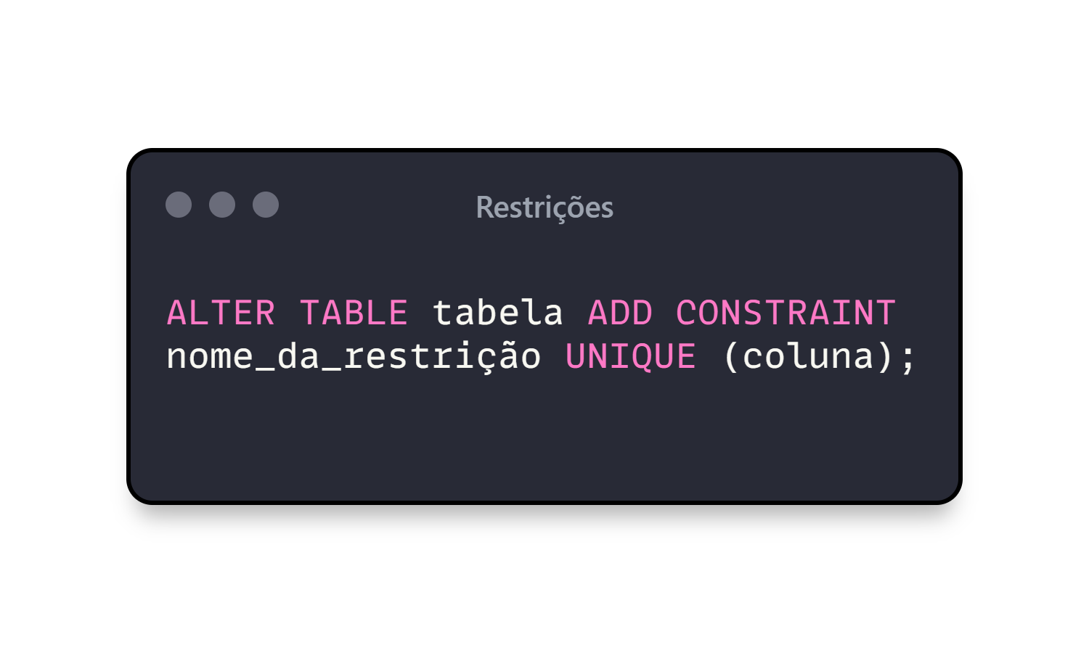
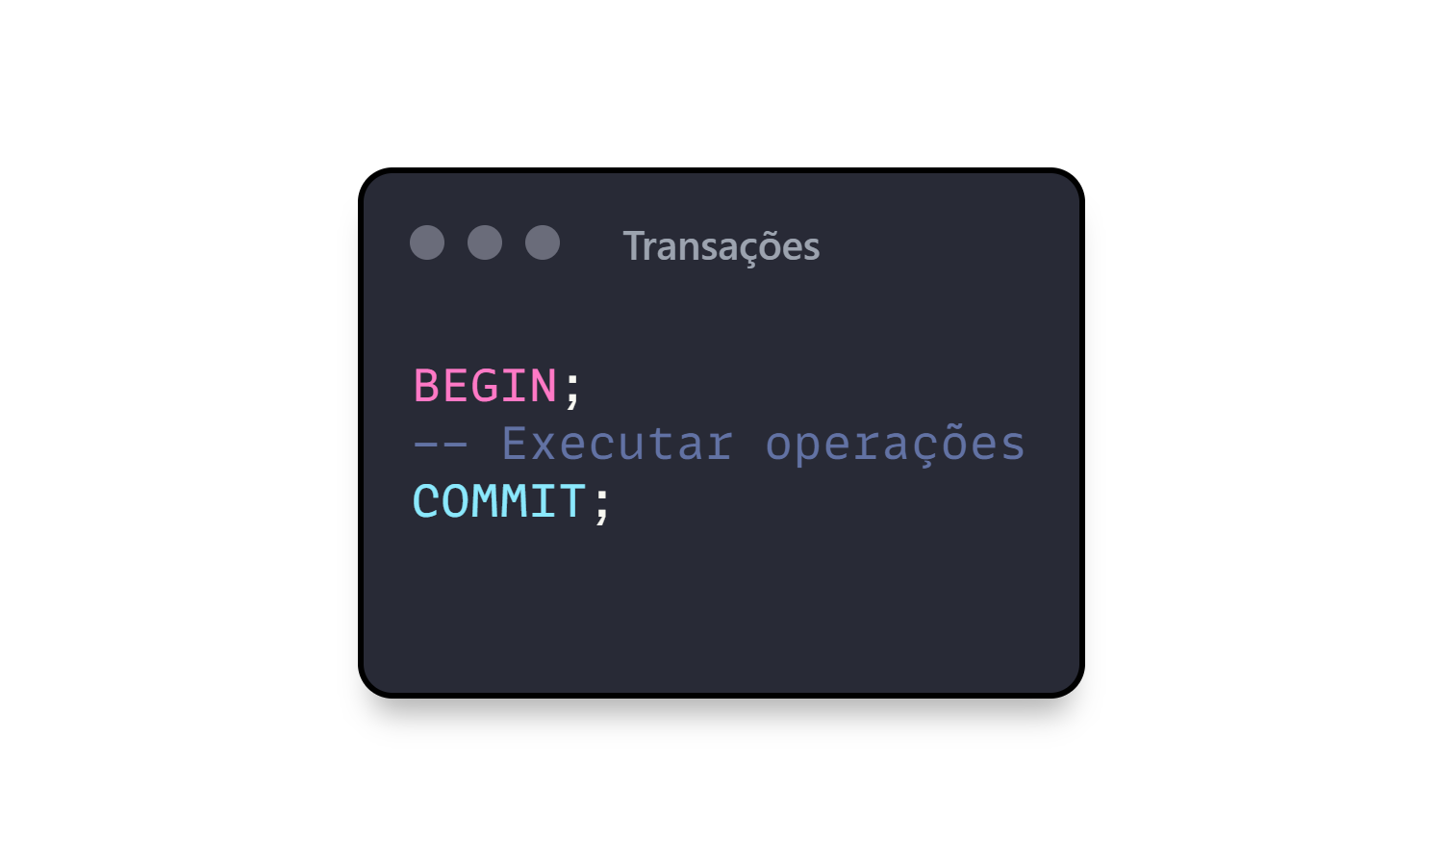
RESTRIÇÕES E TRANSAÇÕES
As restrições são regras aplicadas aos dados em uma tabela para garantir sua integridade. Algumas das restrições mais comuns incluem PRIMARY KEY, FOREIGN KEY, UNIQUE e CHECK. Vejamos um exemplo de criação de uma restrição UNIQUE.
As transações no PostgreSQL garantem a atomicidade, consistência, isolamento e durabilidade (ACID) das operações no banco de dados. O comando BEGIN inicia uma nova transação, COMMIT confirma a transação e ROLLBACK a reverte.

Slide 11
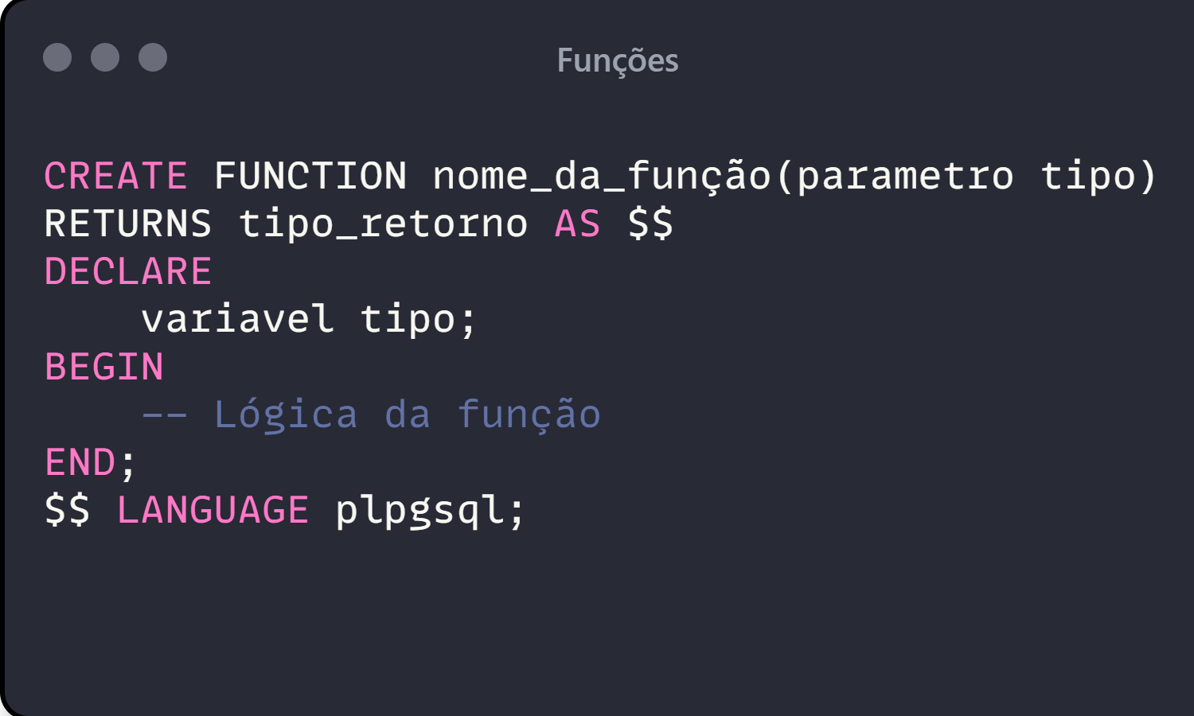
FUNÇÕES
As funções armazenadas são blocos de código SQL que podem ser reutilizados em várias consultas. Elas aumentam a modularidade e a reutilização do código. Vejamos um exemplo de criação de uma função.

Slide 12
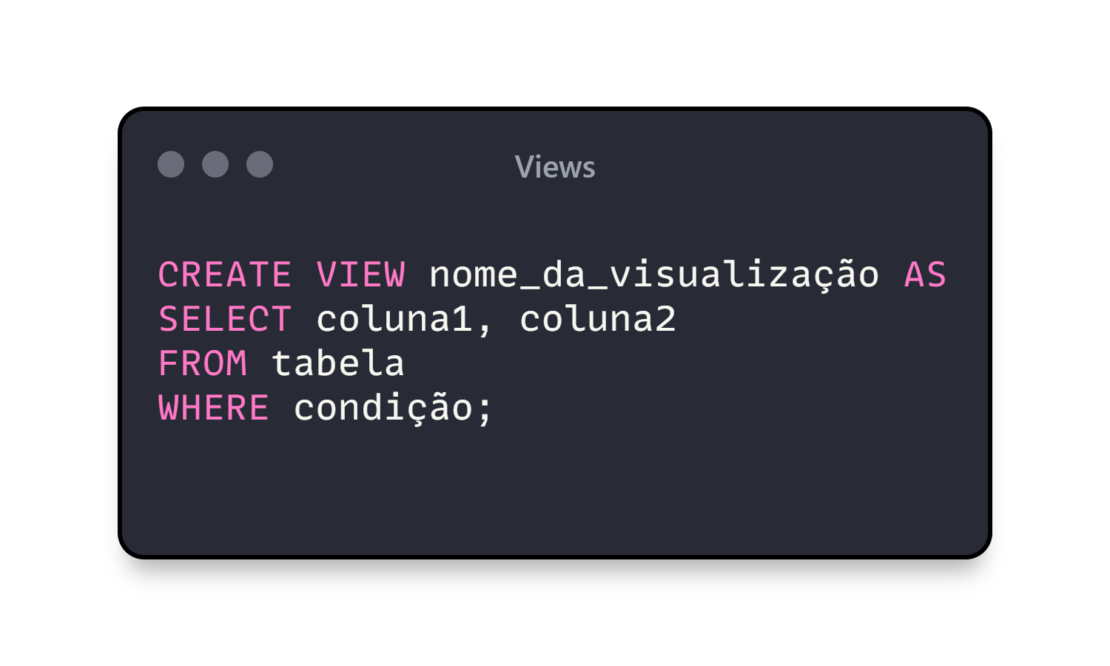
VIEWS
As visualizações são consultas armazenadas que aparecem como tabelas virtuais. Elas simplificam consultas complexas e ocultam a complexidade dos dados subjacentes. Para criar uma visualização, utilize o comando CREATE VIEW.

Slide 13
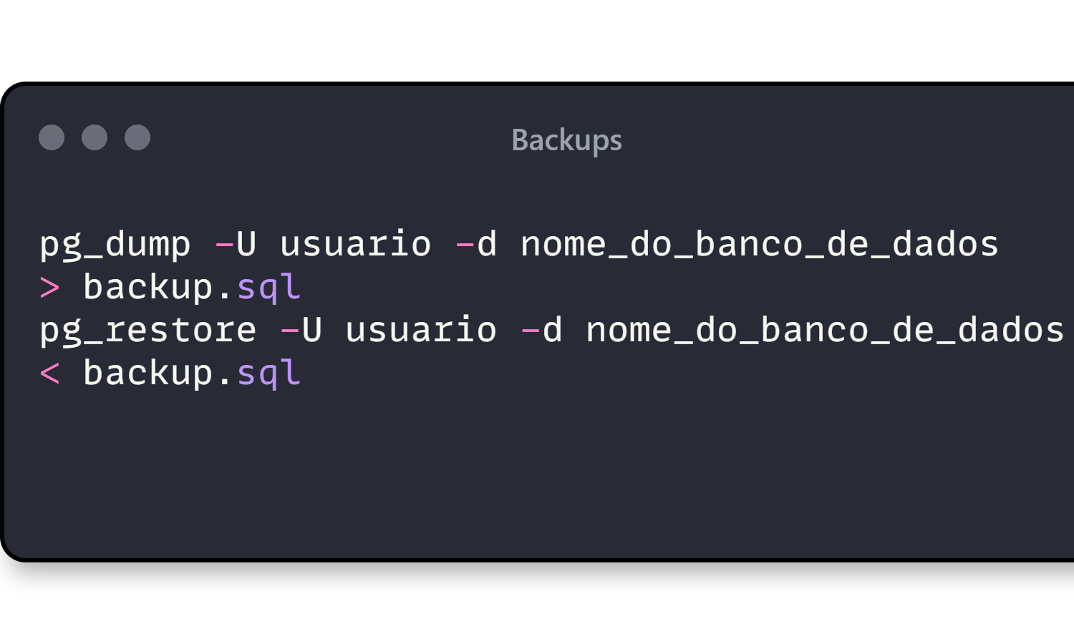
Backups
Fazer backups regulares do banco de dados é essencial para garantir a segurança dos dados. Utilize os utilitários pg_dump e pg_restore para fazer e restaurar backups.

Slide 14
CONCLUSÃO

Slide 15
CONCLUSÃO
Desbravando as possibilidades com o PSQL
Nesta jornada através do PostgreSQL, é mais do que apenas um banco de dados, é uma solução robusta e confiável para uma variedade de necessidades de gerenciamento de dados. Sua natureza de código aberto, conformidade com padrões, extensibilidade e desempenho excepcional o tornam uma escolha popular para projetos de todos os tamanhos. Com uma comunidade ativa oferecendo suporte contínuo, o PostgreSQL continua a ser uma ferramenta essencial para desenvolvedores e empresas que buscam soluções de banco de dados eficazes.

Slide 16
AGRADECIMENTOS

Slide 17
OBRIGADO POR LER ATÉ AQUI!
Este ebook foi criado para fins didáticos, para o bootcamp do Santader na DIO.
Quero agradecer os ensinamentos dos professores e a oportunidade e experiência que está sendo proporcionada.

